Slide 1
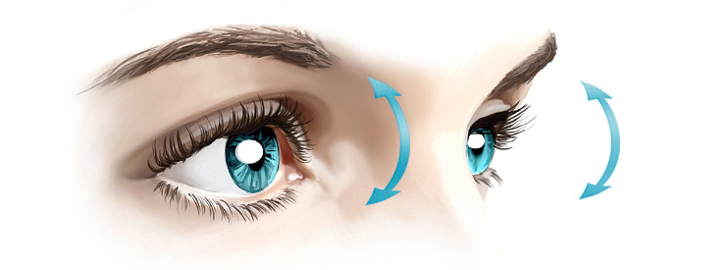
Гимнастика для глаз
Гимнастика для глаз
Булганина Наталья Николаевна, учитель-логопед ОГБОУ «Мосоловская школа -интернат»

Slide 2
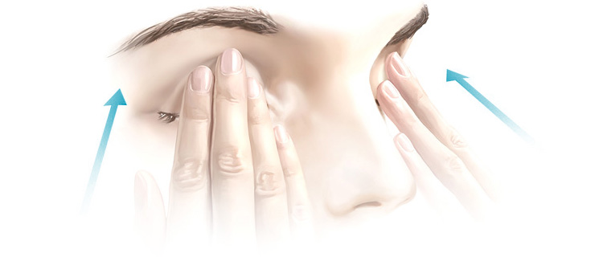
Положите три пальца соответствующей руки на закрытые глаза и слегка надавите на них. Удерживайте руки на веках 1-3 секунды. Повторите 3-4 раза.

Slide 3
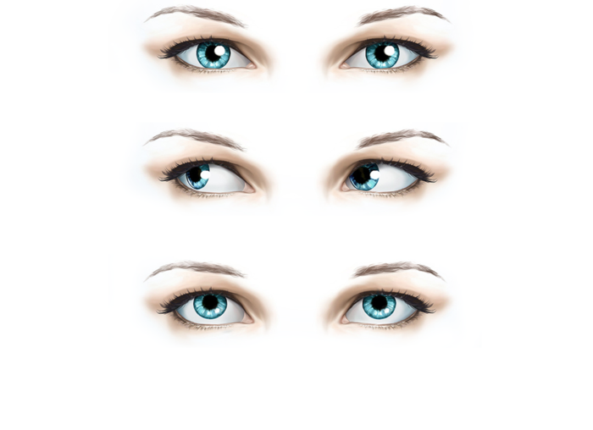
Не меняя положение головы, начинайте медленно переводить взгляд с потолка на пол, справа на лево и обратно. Повторить действие 8-12 раз.

Slide 4
Крепко закройте глаза на 3-5 секунд. Повторите 3-8 раз.

Slide 5
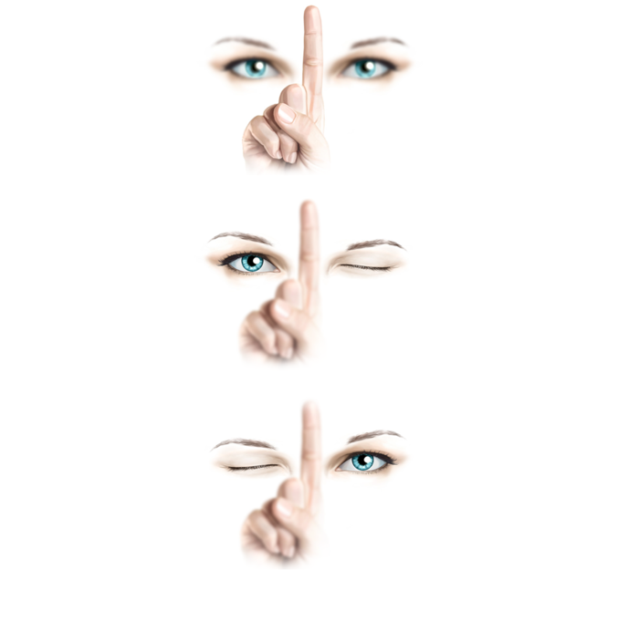
Вытяните правую руку и поднимите указательный палец. Посмотрите на него 3-5 секунд обоими глазами. После этого на 3-5 секунд закройте один глаз и смотрите другим. Затем снова посмотрите двумя. Сделайте тоже самое для другого глаза. Повторите действие 6-8 раз.

Slide 6
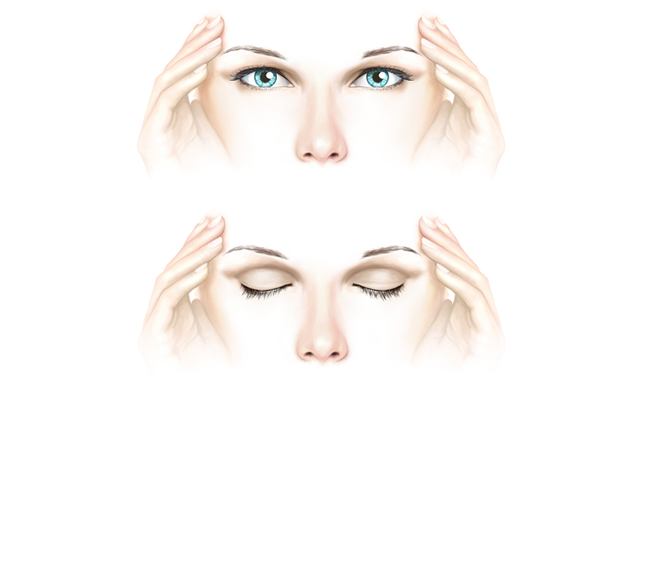
Положите пальцы на виски и слегка сдавите их подушечками. После этого 10 раз моргните в быстром темпе, но не зажмуривайтесь. Затем закройте глаза и расслабьте веки, глубоко вздохните 2-3 раза. Повторите действие 3 раза.

Slide 7
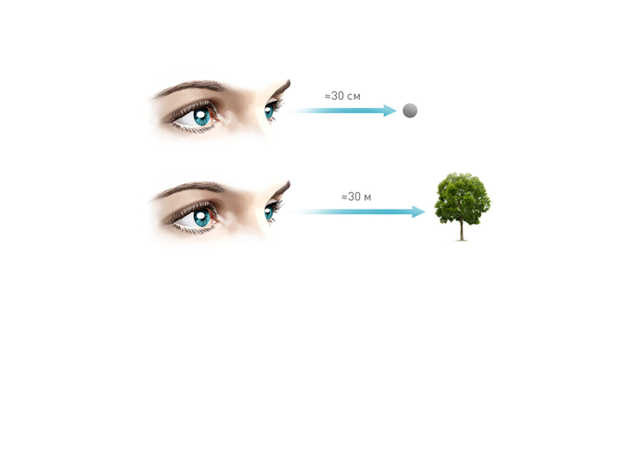
Встаньте около окна и сосредоточьте взгляд на предмете, который находится близко от Вас (например, точка на стекле). Затем переведите взгляд на дальний объект за окном. Повторите действие 10 раз.

Slide 8
Источники:
http://www.visine.ru/images/lesson16.png
http://www.visine.ru/images/lesson02.png
http://www.visine.ru/
http://www.visine.ru/images/lesson01.png
http://www.visine.ru/images/lesson17.png
http://www.visine.ru/images/lesson18.png
http://www.visine.ru/images/lesson22.png

